Slide 1
Wstęp do nauki o państwie i polityce
ćwiczenia

Slide 2
VII. Prawa człowieka i demokracja (ćwiczenia 4.12.2018)
1. Pojęcie i znaczenie praw człowieka
2. Geneza praw człowieka
3. Rozwój praw człowieka po II wojnie światowej
4. KBWE i jej znaczenie dla ochrony praw człowieka
5. Organizacje pozarządowe chroniące prawa człowieka
6. Prawne aspekty ochrony praw człowieka
7. Zagrożenia dla prawa człowieka we współczesnym świecie.

Slide 3
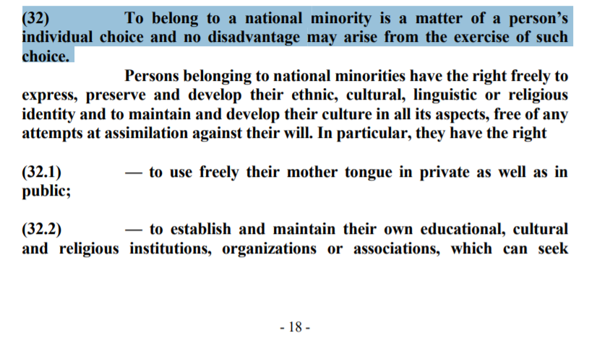
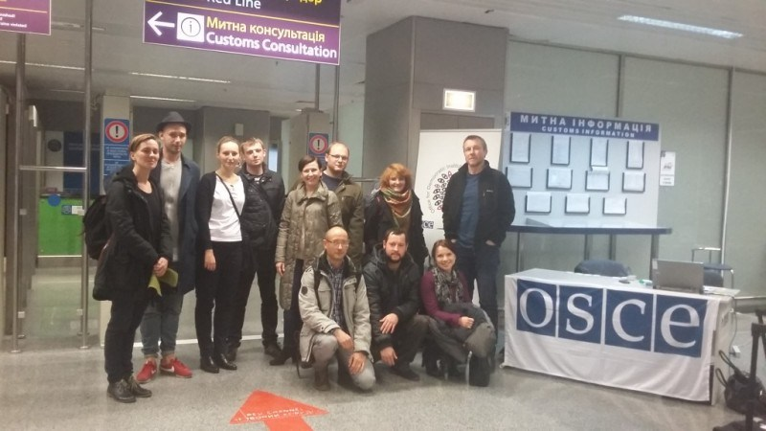
KBWE / OBWE
Historia:
propozycja 1964 (Adam Rapacki)
założona 1974 (Konferencja Bezpieczeństwa i Współpracy w Europie)
przekształcona 1995 (Organizacja Bezpieczeństwa i Współpracy w Europie)
Znaczenie dla ochrony praw człowieka
Akt Końcowy Konferencji Bezpieczeństwa i Współpracy w Europie (1975, Helsinki)
Dokument Kopenhaski (1990)
obserwacja wyborów

Slide 4
Wybrane NGO chroniące prawa człowieka

Slide 5
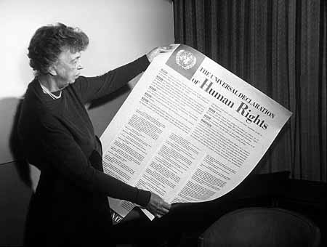
Wybrane źródła ochrony praw podstawowych
Powszechna Deklaracja Praw Człowieka (ONZ, 1948)
Międzynarodowe Pakty Praw Człowieka (ONZ, 1966)
Międzynarodowy Pakt Praw Obywatelskich i Politycznych
Międzynarodowy Pakt Praw Gospodarczych, Socjalnych i Kulturalnych
Europejska Konwencja Praw Człowieka (RE, 1950)
Europejski Trybunał Praw Człowieka (Strasbourg, Francja)

Slide 6
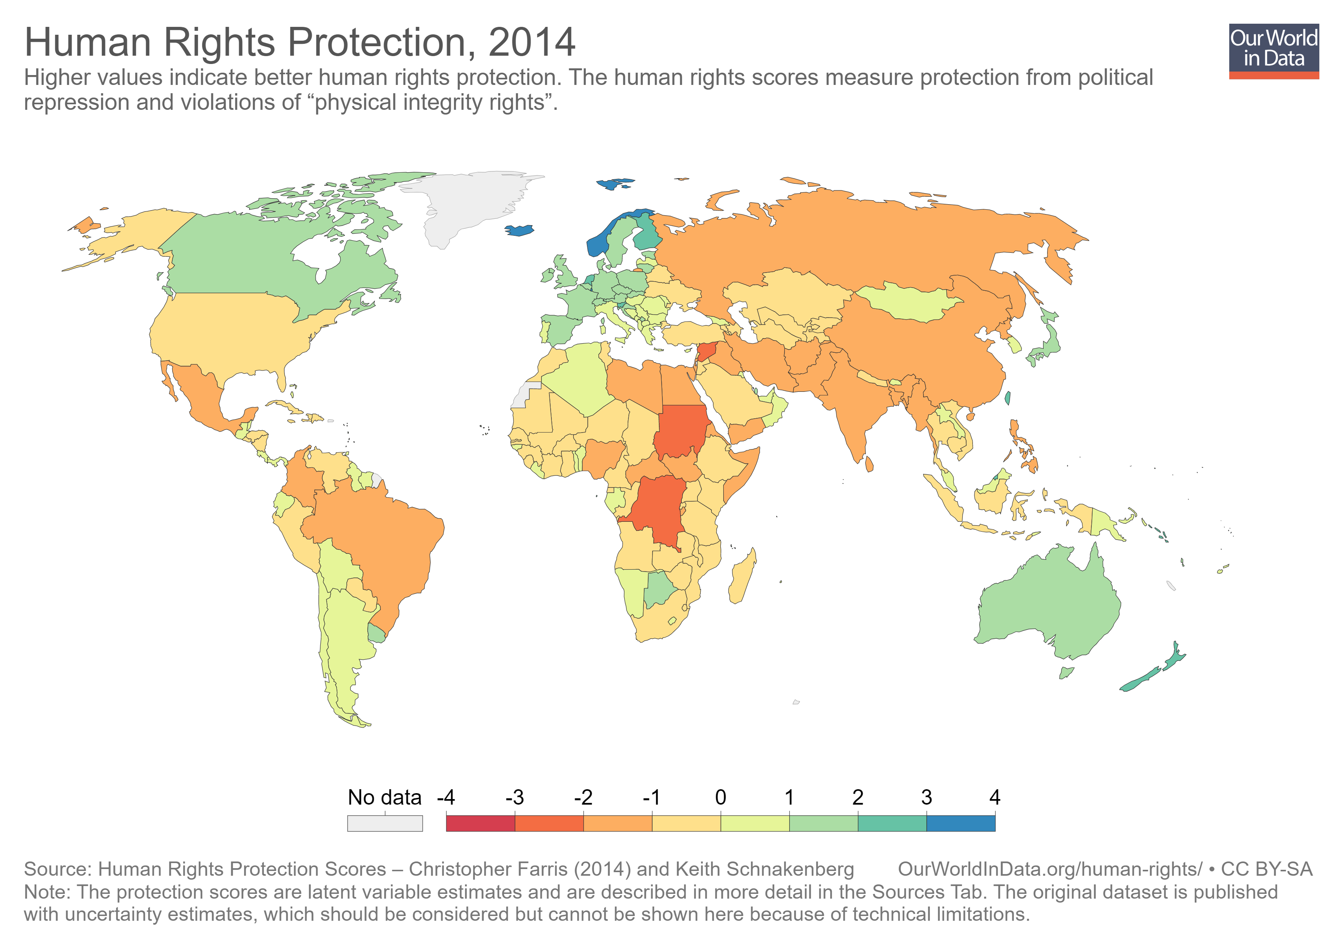

Slide 7
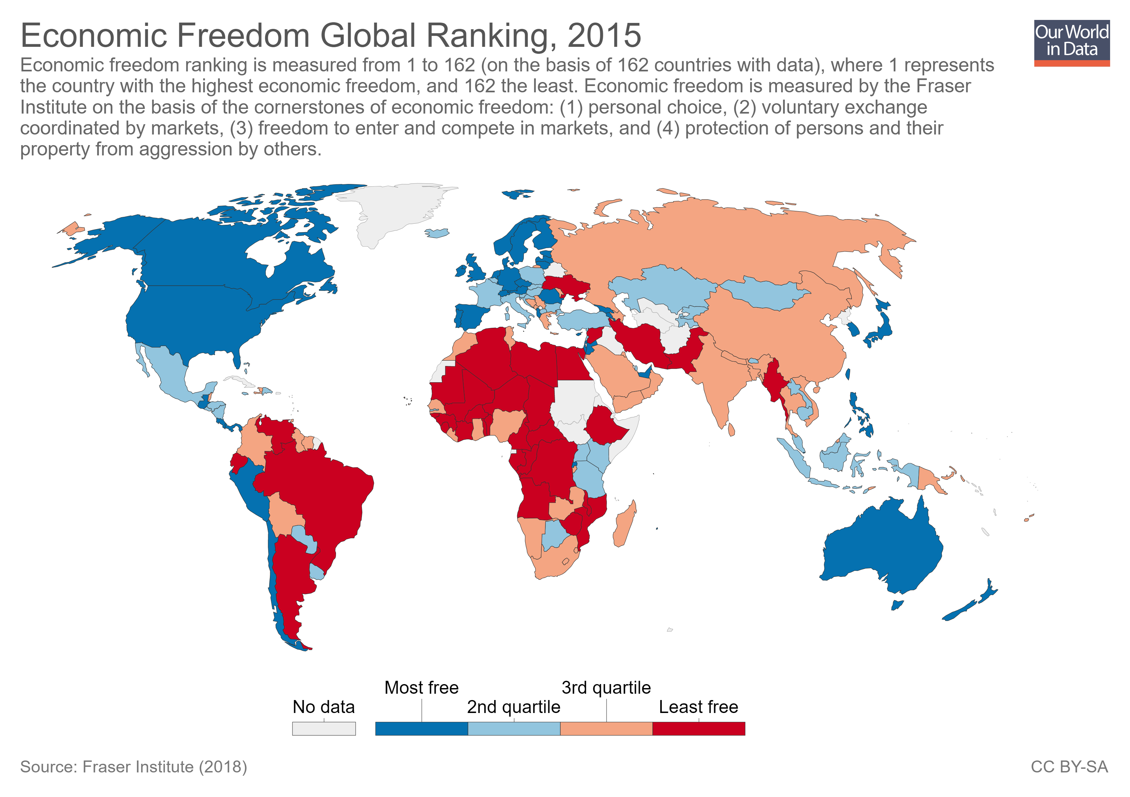

Slide 8
